Slide 1

CANDYFLOSS
кондитерская с широким выбором продукции

Slide 2

Услуги и продукция
Представленный ассортимент продукции иллюстрирует разнообразие, которое мы можем предложить клиентам. Все товары изготавливаются с любовью и высоким качеством.
ТИП ПРОДУКТА | ОПИСАНИЕ | ЦЕНА (РУБ)
Торты | Индивидуальные заказы на праздники | от 60
Пирожные | Разнообразие вкусов: ванильный, шоколадный | 3-20
Кексы | Классические кексы и мини-кексы | от 5
Кофе | Свежезаваренный кофе и альтернативные напитки | 5-15
Десерты | Легкие десерты: муссы, суфле | 5-30

Slide 3
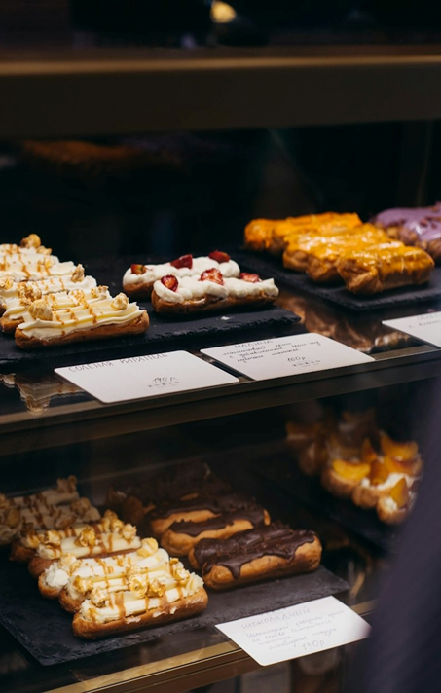
Ассортимент продукции
Праздничные и повседневные
Разнообразие кондитерки
Мы предлагаем как праздничные, так и повседневные угощения. Каждый клиент найдет что-то для себя в нашем ассортименте.
Наша кондитерская предлагает широкий ассортимент, включая торты, пирожные, эклеры и кексы. У нас есть изделия на любой вкус.

Slide 4
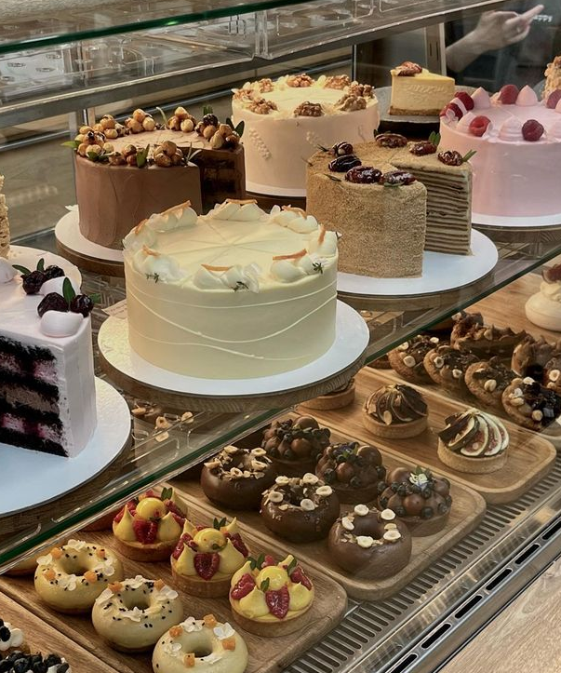
Торты и эклеры
Вкус и качество
Наши торты сделаны с использованием натуральных ингредиентов и имеют разнообразные вкусовые сочетания от шоколадных до фруктовых. Эклеры очень популярны благодаря легкому крему.

Slide 5
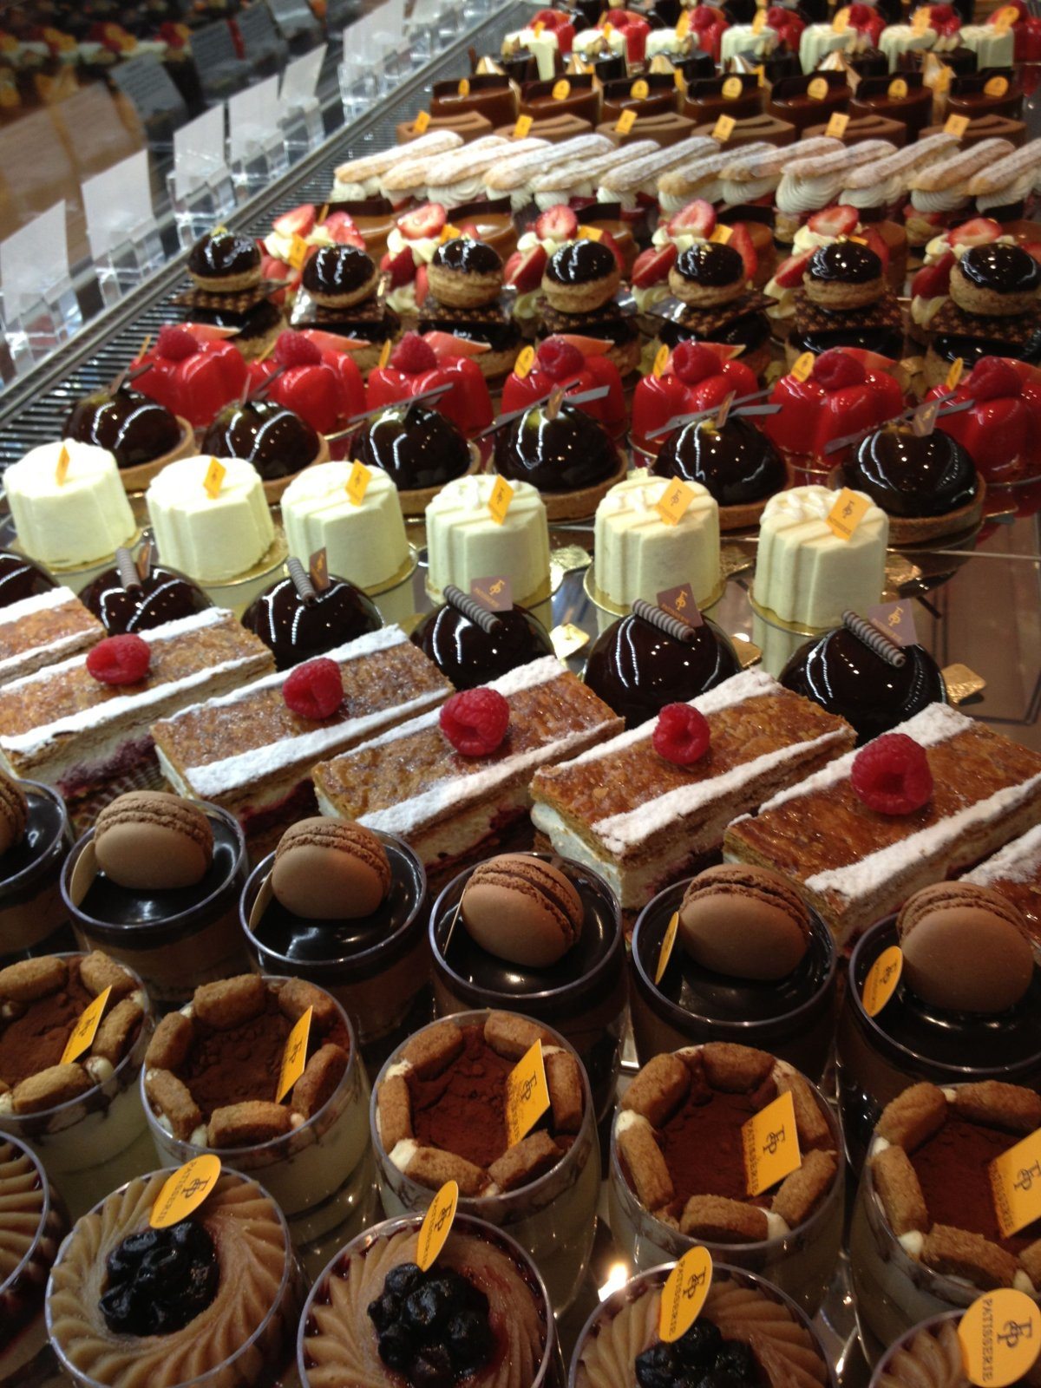
Пирожные и круассаны
Изысканные угощения
Наши пирожные разнообразны по вкусам и оформлениям. Круассаны выпекаются ежедневно, они мягкие и ароматные, идеально подходят к кофе.

Slide 6
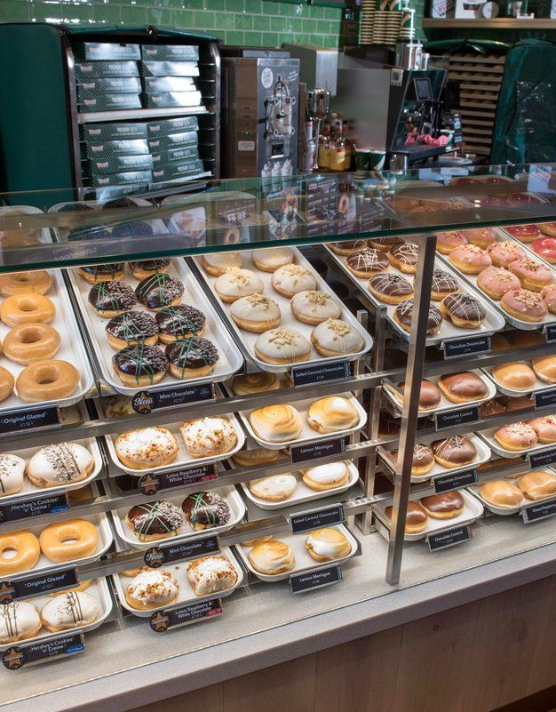
Кексы и мини-десерты
Нежные и сладкие
Кексы в нашей кондитерской бывают разных вкусов, от ванильных до шоколадных. Мини-десерты идеально подходят для небольших порций, уютных встреч и праздников.

Slide 7
Стартовые инвестиции и денежные потоки
Показатель | Проект А, тыс.у.д.е. | Проект Б, тыс.у.д.е. | Проект В, тыс.у.д.е.
1.Инвестиции | 84 | 81 | 78
2.Результат по годам: 1-й год | 49 | 51 | 36
2-ой год | 35 | 43 | 27
3-ий год | 27 | 29 | 18
4-ый год | 19 | 17 | 7
5-ый год | 14 | 2 | 6
Итого: | 144 | 142 | 94

Slide 8
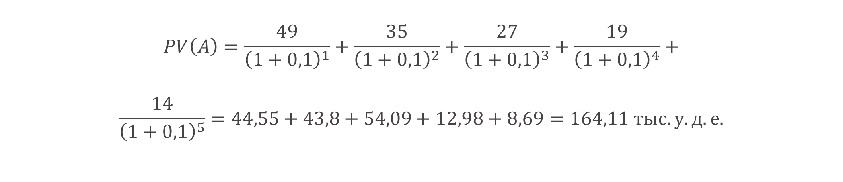
проект А
$$PV\left(A\right)=\frac{49}{{\left(1+0,1\right)}^{1}}+\frac{35}{{\left(1+0,1\right)}^{2}}+\frac{27}{{\left(1+0,1\right)}^{3}}+\frac{19}{{\left(1+0,1\right)}^{4}}+$$
$$\frac{14}{{\left(1+0,1\right)}^{5}}=44,55+43,8+54,09+12,98+8,69=164,11 тыс.у.д.е.$$
NPV(A)= PV - IS = $164,11$-84 =80,11 тыс. руб., NPV>0.
Проект принимается.
Проект окупится от двух до трех лет.

Slide 9
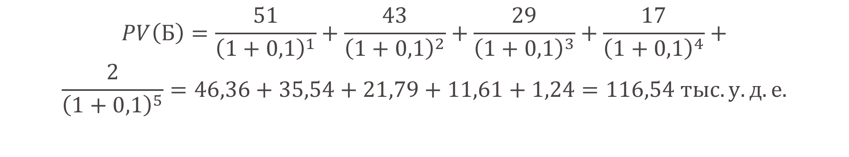
проект Б
$$PV\left(Б\right)=\frac{51}{{\left(1+0,1\right)}^{1}}+\frac{43}{{\left(1+0,1\right)}^{2}}+\frac{29}{{\left(1+0,1\right)}^{3}}+\frac{17}{{\left(1+0,1\right)}^{4}}+$$
$$\frac{2}{{\left(1+0,1\right)}^{5}}=46,36+35,54+21,79+11,61+1,24=116,54 тыс.у.д.е.$$
NPV(Б)= PV - IS = 116,54- 81= 35,54 тыс. руб., NPV>0.
Проект принимается.
Проект окупится от двух до трех лет.

Slide 10
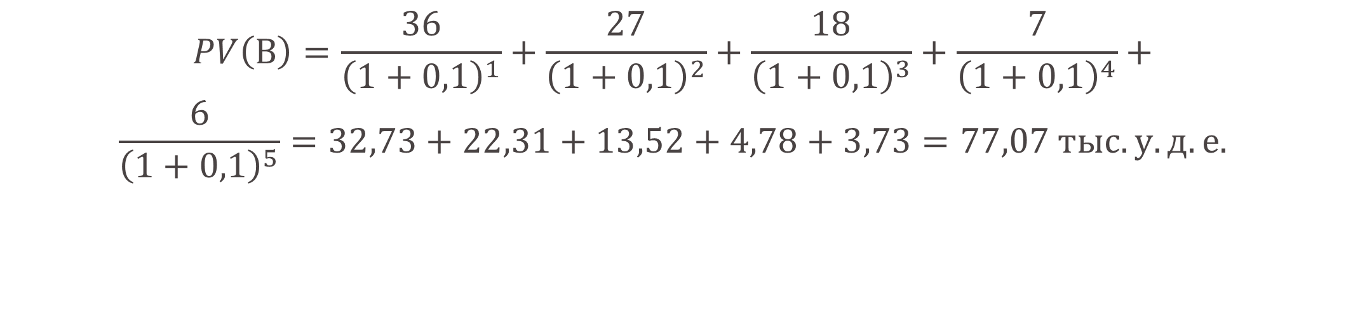
проект В
$$PV\left(В\right)=\frac{36}{{\left(1+0,1\right)}^{1}}+\frac{27}{{\left(1+0,1\right)}^{2}}+\frac{18}{{\left(1+0,1\right)}^{3}}+\frac{7}{{\left(1+0,1\right)}^{4}}+$$
$$\frac{6}{{\left(1+0,1\right)}^{5}}=32,73+22,31+13,52+4,78+3,73=77,07 тыс.у.д.е.$$
PV(В)= PV - IS =77,07 -78=-0,93 тыс. руб., NPV<0.
Проект не принимается.
Проект окупится от восьми до девяти лет.

Slide 11
Цены и акции
Здесь представлены цены на некоторые виды продукции. Также вы можете ознакомиться с текущими акциями для наших клиентов.
Продукция | Цена (руб.) | Акция
Торт шоколадный | от 80 | Скидка 15%
Эклер с кремом | 4 | Купить 5 - 1 в подарок
Круассан | 5 | Набор из 5 – 20руб.
Мини-десерт | 4 | -

Slide 12
Статистика продаж
40%
30%
25%
25%
Популярность тортов
Популярность эклеров
Популярность пирожных
Популярность кексов
Торты составляют 30% наших продаж.
Эклеры занимают 20% объема продаж.
Пирожные представляют 25% продаж.
Кексы и мини-десерты составляют оставшиеся 25%.

Slide 13
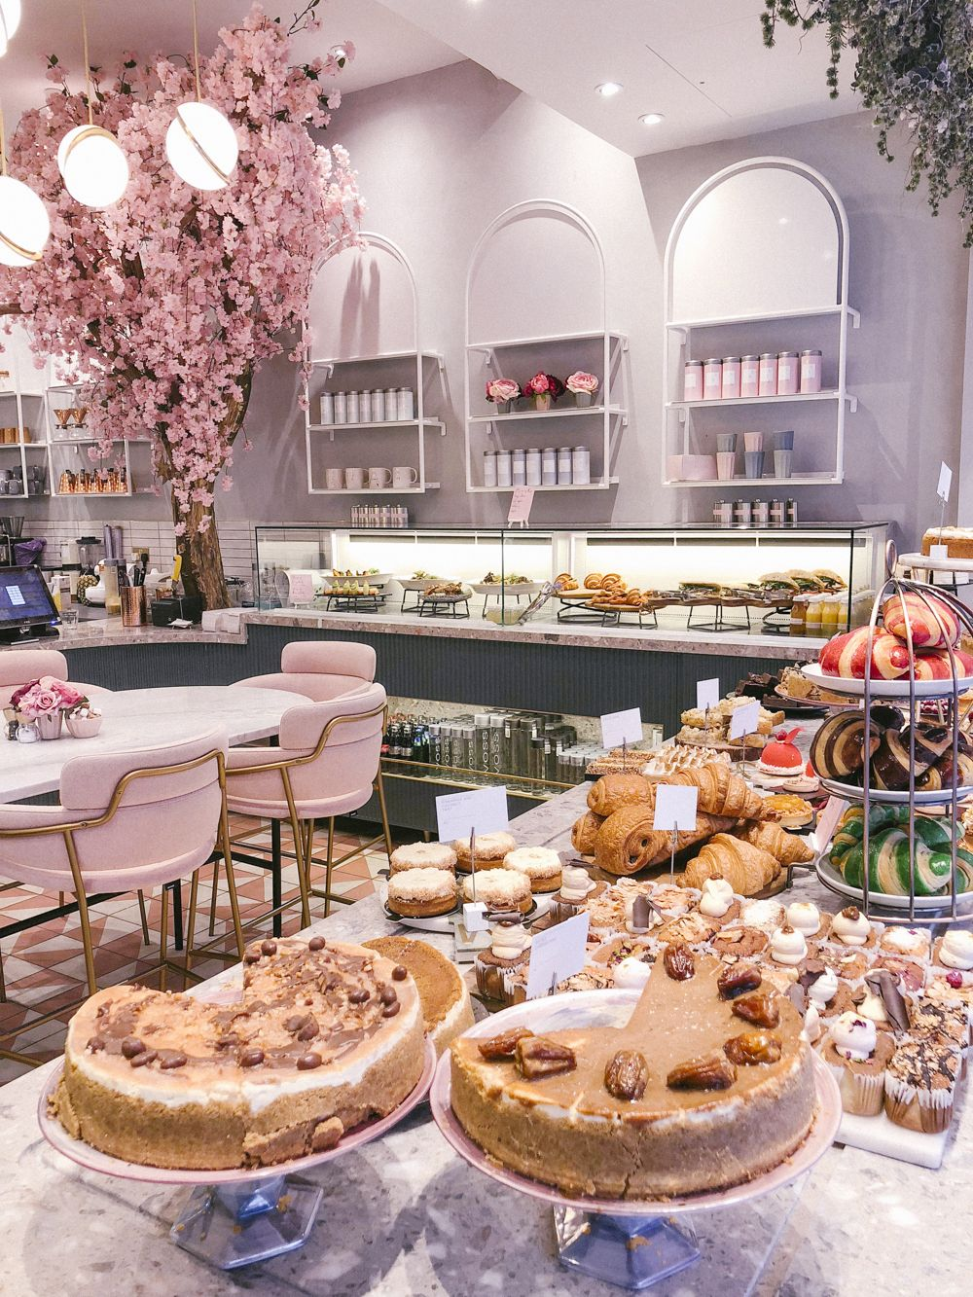

CANDYFLOSS
ждет вас!

